Slide 1
ANÁLISES EXPLORATÓRIAS POR VERSÃO · D2_ivs_idoso
IVS-Idoso
Como fica um IVS com uma terceira dimensão de envelhecimento (IEP, RDI e % de 60+), com pesos pela fatorial?
outubro de 2026
Notes:
Como fica um IVS com uma terceira dimensão de envelhecimento (IEP, RDI e % de 60+), com pesos pela fatorial?

Slide 2
O que muda nesta versão
Aspecto | Referência (00_referencia) | Esta versão
Base | entrega_orientadora/Base_ELSI_70Municipios_Censo2022.db | igual
Recorte | setores urbanos; Dados_sig = OK | igual
Indicadores | todos os do quadro, com as variantes | igual
Componentes do índice | Água inadequada, Esgoto inadequado, Razão de moradores, Analfabetismo 15+, Renda (invertida), Cor/raça PPI, Banheiro graduado | Água inadequada, Esgoto inadequado, Razão de moradores, Analfabetismo 15+, Renda (invertida), Cor/raça PPI, Banheiro graduado, Pessoas 60+, Índice de envelhecimento, Dependência idosa
Renda | original | igual
Rotação | promax | igual
Pesos das dimensões | 60_40 | ss_padrao
Normalização | municipal | igual
Blocos | 1, 2, 3, 4, 5, 6, 7, 8, 9, 10, 11, 12, 13 | 8, 9, 10, 11, 12, 13
O que muda Três componentes de envelhecimento entram no índice — % de pessoas de 60 anos ou mais, índice de envelhecimento e razão de dependência idosa —, com três fatores e pesos pela fatorial (soma dos quadrados das cargas, promax). A composição é parâmetro exploratório. A mesma composição com dois fatores e a referência estão na tabela T34.
2
Notes:
Três componentes de envelhecimento entram no índice — % de pessoas de 60 anos ou mais, índice de envelhecimento e razão de dependência idosa —, com três fatores e pesos pela fatorial (soma dos quadrados das cargas, promax). A composição é parâmetro exploratório. A mesma composição com dois fatores e a referência estão na tabela T34.

Slide 3
Sumário: os blocos desta versão
Bloco | Título | Pergunta | Itens
8 | Envelhecimento | Como a população idosa se distribui, e com que indicadores ela se relaciona? | T16, F20, T17, T18, F21
9 | Adequação fatorial | Os componentes do índice se prestam a uma análise fatorial, e quantos fatores ela sustenta? | T19, T20, T21, T22, F22, F23
10 | O índice da versão | Como fica o índice, e ele separa os setores de favela? | T23, T24, T25, T26, T27, F24, F25, T34
11 | Quem está em risco | Quantas pessoas, e quantas pessoas idosas, vivem em cada faixa? | T28, T29, F26
12 | Desigualdade interna | Em que municípios o índice varia mais de um setor para outro? | T30, F27
13 | Comparação com a referência | O que esta versão muda em relação à referência proposta do NB05? | T31, T32, T33, F28, F29
3

Slide 4
8
Envelhecimento
Como a população idosa se distribui, e com que indicadores ela se relaciona?
Neste bloco: T16 · F20 · T17 · T18 · F21
4
Notes:
O projeto olha para a vulnerabilidade do idoso. Este bloco descreve a estrutura etária e quatro indicadores de envelhecimento, e cruza o percentual de pessoas de 60 anos ou mais com os demais indicadores.

Slide 5
A faixa de 30–39 anos concentra a maior parte da população (15,9%)
Faixa etária | Total | Norte | Nordeste | Sudeste | Sul | Centro-Oeste
0–4 | 5,5% | 6,6% | 5,8% | 5,3% | 5,1% | 6,1%
5–9 | 6,3% | 7,4% | 6,4% | 6,0% | 5,9% | 6,6%
10–14 | 6,1% | 7,3% | 6,4% | 5,9% | 5,8% | 6,4%
15–19 | 6,6% | 7,9% | 6,8% | 6,2% | 6,0% | 7,1%
20–24 | 7,6% | 8,6% | 7,8% | 7,3% | 7,3% | 7,9%
25–29 | 7,7% | 8,3% | 7,8% | 7,5% | 7,7% | 8,1%
30–39 | 15,9% | 16,0% | 16,2% | 15,6% | 15,7% | 16,3%
40–49 | 15,3% | 15,0% | 15,3% | 15,3% | 15,1% | 15,8%
50–59 | 12,4% | 10,8% | 12,3% | 12,7% | 12,6% | 11,8%
60–69 | 9,2% | 7,1% | 8,5% | 9,9% | 10,2% | 7,9%
70+ | 7,4% | 4,9% | 6,6% | 8,2% | 8,5% | 6,0%
Como ler Uma linha por faixa etária; as colunas são o total e as regiões, com o percentual da população de cada uma em cada faixa.
O que mostra Pessoas de 70 anos ou mais são 7,4% do total, chegando a 8,5% no Sul.
T16 · tabelas/T16_estrutura_etaria.csv · Bloco 8. Envelhecimento
5
Notes:
As faixas etárias do Censo não são todas do mesmo tamanho: de 30 a 59 anos elas têm dez anos, e as anteriores, cinco. Por isso as faixas de dez anos tendem a parecer maiores. O percentual é calculado sobre a soma das faixas, e cada região soma 100%.
Como ler: Uma linha por faixa etária; as colunas são o total e as regiões, com o percentual da população de cada uma em cada faixa.
O que mostra: Pessoas de 70 anos ou mais são 7,4% do total, chegando a 8,5% no Sul.

Slide 6
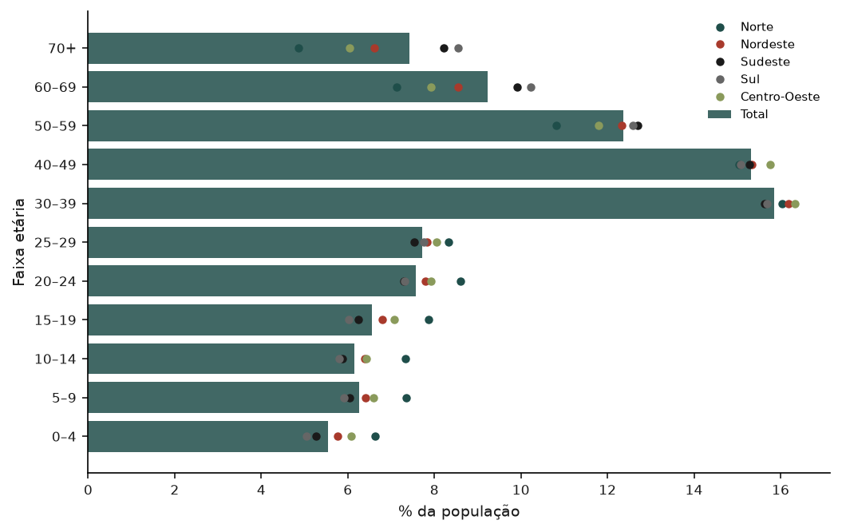
A estrutura etária muda de região para região
Como ler Barras: percentual da população total em cada faixa etária. Pontos: o mesmo percentual em cada região.
O que mostra 70+: 7,4% no total e 8,5% no Sul.
F20 · figuras/F20_piramide_etaria.png · Bloco 8. Envelhecimento
6
Notes:
Os agregados por setor do Censo trazem as faixas etárias sem a separação por sexo, por isso a figura é uma pirâmide de um lado só. Pontos à direita da barra nas faixas mais velhas indicam regiões mais envelhecidas.
Como ler: Barras: percentual da população total em cada faixa etária. Pontos: o mesmo percentual em cada região.
O que mostra: 70+: 7,4% no total e 8,5% no Sul.

Slide 7
A mediana de pessoas 60+ por setor vai de 0,1118 (Norte) a 0,1934 (Sul)
Escopo | Indicador | n | P25 | Mediana | P75
Total | Pessoas 60+ | 103.823 | 0,1111 | 0,1657 | 0,2307
Total | Índice de envelhecimento | 103.116 | 53,8462 | 96,2963 | 169,5652
Total | Dependência idosa | 103.810 | 16,3108 | 25,1613 | 36,7695
Total | 70+ entre 60+ | 101.972 | 35,5705 | 42,8571 | 50,0000
Centro-Oeste | Pessoas 60+ | 9.464 | 0,0913 | 0,1375 | 0,1891
Centro-Oeste | Índice de envelhecimento | 9.415 | 43,5972 | 75,2381 | 122,9161
Centro-Oeste | Dependência idosa | 9.462 | 13,0465 | 20,4335 | 29,3160
Centro-Oeste | 70+ entre 60+ | 9.326 | 34,0206 | 40,9091 | 48,4375
Nordeste | Pessoas 60+ | 19.443 | 0,1006 | 0,1435 | 0,1968
Nordeste | Índice de envelhecimento | 19.362 | 46,5535 | 77,7778 | 131,2500
Nordeste | Dependência idosa | 19.441 | 14,7874 | 21,5026 | 30,3279
Nordeste | 70+ entre 60+ | 19.113 | 35,2941 | 41,8440 | 48,3516
Como ler Os quatro indicadores de envelhecimento, para o total e por região: n, média, mediana, quartis e as demais descritivas.
O que mostra Pessoas 60+: mediana de 0,1934 no Sul e 0,1118 no Norte. Índice de envelhecimento, mediana do total: 96,2963.
T17 · tabelas/T17_envelhecimento_por_regiao.csv · Bloco 8. Envelhecimento · parte 1 de 2
7
Notes:
O índice de envelhecimento é a razão entre pessoas de 60 anos ou mais e pessoas de 0 a 14 anos. A razão de dependência idosa é a razão entre pessoas de 60 anos ou mais e pessoas de 15 a 59 anos. A proporção de 70+ entre os 60+ indica o quanto a população idosa do setor é mais velha. Os quatro são calculados por setor.
Como ler: Os quatro indicadores de envelhecimento, para o total e por região: n, média, mediana, quartis e as demais descritivas.
O que mostra: Pessoas 60+: mediana de 0,1934 no Sul e 0,1118 no Norte. Índice de envelhecimento, mediana do total: 96,2963.

Slide 8
A mediana de pessoas 60+ por setor vai de 0,1118 (Norte) a 0,1934 (Sul)
Escopo | Indicador | n | P25 | Mediana | P75
Norte | Pessoas 60+ | 5.901 | 0,0752 | 0,1118 | 0,1587
Norte | Índice de envelhecimento | 5.894 | 30,3487 | 53,5504 | 92,2015
Norte | Dependência idosa | 5.901 | 11,0661 | 16,5766 | 23,9407
Norte | 70+ entre 60+ | 5.801 | 32,3232 | 38,4615 | 44,8819
Sudeste | Pessoas 60+ | 61.808 | 0,1237 | 0,1825 | 0,2468
Sudeste | Índice de envelhecimento | 61.291 | 62,1053 | 110,9589 | 191,2088
Sudeste | Dependência idosa | 61.800 | 18,2857 | 28,0899 | 39,8814
Sudeste | 70+ entre 60+ | 60.602 | 36,2069 | 43,7932 | 50,7463
Sul | Pessoas 60+ | 7.207 | 0,1338 | 0,1934 | 0,2609
Sul | Índice de envelhecimento | 7.154 | 68,7611 | 122,9337 | 225,5690
Sul | Dependência idosa | 7.206 | 19,9050 | 29,9650 | 42,3205
Sul | 70+ entre 60+ | 7.130 | 37,0370 | 43,9655 | 50,8439
Como ler Os quatro indicadores de envelhecimento, para o total e por região: n, média, mediana, quartis e as demais descritivas.
O que mostra Pessoas 60+: mediana de 0,1934 no Sul e 0,1118 no Norte. Índice de envelhecimento, mediana do total: 96,2963.
T17 · tabelas/T17_envelhecimento_por_regiao.csv · Bloco 8. Envelhecimento · parte 2 de 2
8
Notes:
O índice de envelhecimento é a razão entre pessoas de 60 anos ou mais e pessoas de 0 a 14 anos. A razão de dependência idosa é a razão entre pessoas de 60 anos ou mais e pessoas de 15 a 59 anos. A proporção de 70+ entre os 60+ indica o quanto a população idosa do setor é mais velha. Os quatro são calculados por setor.
Como ler: Os quatro indicadores de envelhecimento, para o total e por região: n, média, mediana, quartis e as demais descritivas.
O que mostra: Pessoas 60+: mediana de 0,1934 no Sul e 0,1118 no Norte. Índice de envelhecimento, mediana do total: 96,2963.

Slide 9
O percentual de pessoas 60+ se relaciona mais com População 0–14 (ρ = -0,7878)
Indicador (ρ de Spearman) | Pessoas 60+ | Índice de envelhecimento | Dependência idosa | prop_70mais_entre_60mais
Água inadequada | -0,2104 | -0,2332 | -0,2003 | -0,1380
Esgoto inadequado | -0,3537 | -0,3890 | -0,3375 | -0,2429
pct_lixo_inad | -0,2398 | -0,2204 | -0,2419 | -0,1544
pct_sem_agua_canalizada | -0,2170 | -0,2493 | -0,2035 | -0,1549
pct_agua_nao_encanada | -0,1439 | -0,1650 | -0,1347 | -0,0919
pct_agua_so_terreno | -0,1970 | -0,2246 | -0,1852 | -0,1408
pct_sem_banheiro | -0,1596 | -0,1715 | -0,1531 | -0,0777
pct_sem_banheiro_nem_sanitario | -0,0665 | -0,0710 | -0,0638 | -0,0303
pct_so_sanitario | -0,1034 | -0,1119 | -0,0988 | -0,0482
pct_banheiro_comum | -0,1099 | -0,1168 | -0,1059 | -0,0523
Banheiro graduado | -0,0898 | -0,0945 | -0,0869 | -0,0417
Razão de moradores | -0,4553 | -0,5529 | -0,4196 | -0,3164
Analfabetismo 15+ | -0,4249 | -0,4906 | -0,3990 | -0,2799
renda_media | 0,5189 | 0,5821 | 0,4913 | 0,4014
Como ler Correlação de Spearman entre os indicadores de envelhecimento (linhas) e os demais (colunas).
O que mostra Para pessoas 60+, a correlação mais forte é com População 0–14 (ρ = -0,7878); com a renda média, ρ = 0,5189.
T18 · tabelas/T18_envelhecimento_correlacoes.csv · Bloco 8. Envelhecimento · parte 1 de 2
9
Notes:
A tabela cruza envelhecimento com vulnerabilidade. Uma correlação positiva com a renda indica que setores mais ricos têm mais idosos (envelhecimento associado à transição demográfica mais avançada); uma correlação negativa com indicadores de carência diz o mesmo pelo outro lado. Isso importa para o IVS-Idoso: se idade e vulnerabilidade andam em sentidos opostos, somá-las num índice só pode cancelar os efeitos.
Como ler: Correlação de Spearman entre os indicadores de envelhecimento (linhas) e os demais (colunas).
O que mostra: Para pessoas 60+, a correlação mais forte é com População 0–14 (ρ = -0,7878); com a renda média, ρ = 0,5189.

Slide 10
O percentual de pessoas 60+ se relaciona mais com População 0–14 (ρ = -0,7878)
Indicador (ρ de Spearman) | Pessoas 60+ | Índice de envelhecimento | Dependência idosa | prop_70mais_entre_60mais
Cor/raça PPI | -0,5405 | -0,5805 | -0,5208 | -0,3941
pct_resp_feminino | -0,0808 | -0,0972 | -0,0753 | -0,0461
renda_media_sem_extremo | 0,5189 | 0,5821 | 0,4913 | 0,4014
renda_media_mediana_mun | 0,5189 | 0,5821 | 0,4913 | 0,4014
pct_dom_improv | -0,0424 | -0,0420 | -0,0419 | -0,0240
pct_hab_precaria | -0,0619 | -0,0609 | -0,0624 | -0,0385
pct_moradia_convencional | 0,0082 | 0,0108 | 0,0082 | 0,0139
pct_moradia_nao_convencional | -0,0548 | -0,0540 | -0,0553 | -0,0357
pct_apartamento | 0,2485 | 0,3351 | 0,2166 | 0,2324
pct_casa | -0,2079 | -0,2831 | -0,1796 | -0,1997
pct_casa_vila_condominio | 0,0382 | 0,0200 | 0,0413 | 0,0071
pct_crianca_0a4 | -0,7225 | -0,8118 | -0,6843 | -0,4541
pct_pop_0a14 | -0,7878 | -0,9169 | -0,7387 | -0,5107
Como ler Correlação de Spearman entre os indicadores de envelhecimento (linhas) e os demais (colunas).
O que mostra Para pessoas 60+, a correlação mais forte é com População 0–14 (ρ = -0,7878); com a renda média, ρ = 0,5189.
T18 · tabelas/T18_envelhecimento_correlacoes.csv · Bloco 8. Envelhecimento · parte 2 de 2
10
Notes:
A tabela cruza envelhecimento com vulnerabilidade. Uma correlação positiva com a renda indica que setores mais ricos têm mais idosos (envelhecimento associado à transição demográfica mais avançada); uma correlação negativa com indicadores de carência diz o mesmo pelo outro lado. Isso importa para o IVS-Idoso: se idade e vulnerabilidade andam em sentidos opostos, somá-las num índice só pode cancelar os efeitos.
Como ler: Correlação de Spearman entre os indicadores de envelhecimento (linhas) e os demais (colunas).
O que mostra: Para pessoas 60+, a correlação mais forte é com População 0–14 (ρ = -0,7878); com a renda média, ρ = 0,5189.

Slide 11
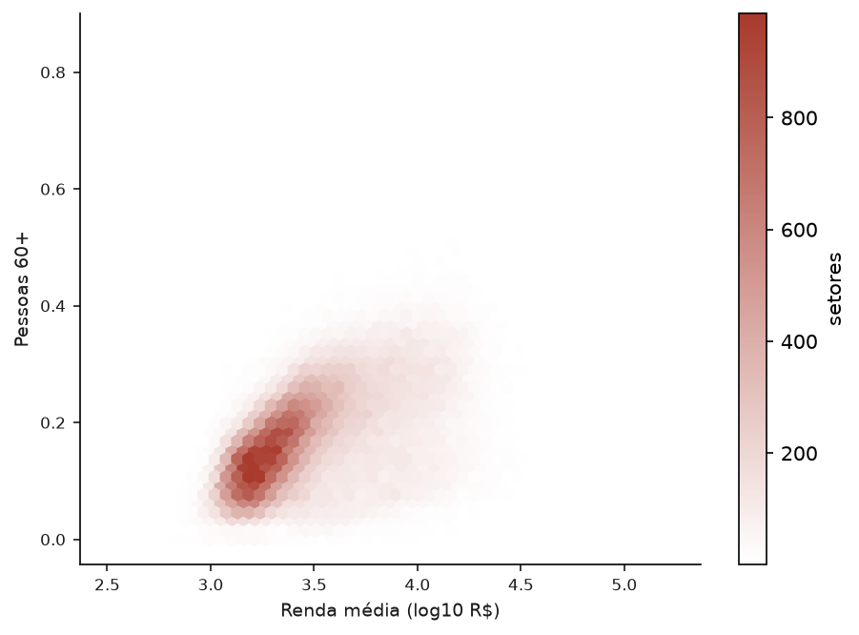
Pessoas 60+ e renda média: ρ = 0,5189
Como ler Cada hexágono reúne setores com valores parecidos; quanto mais escuro, mais setores. Eixo horizontal: renda média em escala logarítmica; vertical: proporção de pessoas de 60 anos ou mais.
O que mostra A correlação de Spearman entre as duas é 0,5189.
F21 · figuras/F21_dispersao_60mais.png · Bloco 8. Envelhecimento
11
Notes:
Com mais de cem mil setores, um gráfico de pontos vira uma mancha. O gráfico de hexágonos conta quantos setores caem em cada célula. A escala logarítmica da renda espalha os setores de renda baixa, que de outro modo ficariam espremidos à esquerda.
Como ler: Cada hexágono reúne setores com valores parecidos; quanto mais escuro, mais setores. Eixo horizontal: renda média em escala logarítmica; vertical: proporção de pessoas de 60 anos ou mais.
O que mostra: A correlação de Spearman entre as duas é 0,5189.

Slide 12
9
Adequação fatorial
Os componentes do índice se prestam a uma análise fatorial, e quantos fatores ela sustenta?
Neste bloco: T19 · T20 · T21 · T22 · F22 · F23
12
Notes:
A análise fatorial resume vários indicadores correlacionados em poucas dimensões (fatores). Antes de usá-la, testa-se se os dados se prestam a isso (KMO, MSA, Bartlett) e quantos fatores reter (Kaiser e análise paralela de Horn). Depois, as cargas dizem o quanto cada indicador pertence a cada fator.

Slide 13
KMO de 0,7341: os componentes se prestam à análise fatorial
Medida | Valor
setores (n) | 73.250
variáveis (p) | 10
KMO | 0,7341
Bartlett qui-quadrado | 882.253,2379
Bartlett graus de liberdade | 45
determinante de R | 0,0000
fatores pelo critério de Kaiser | 3
fatores pela análise paralela de Horn | 3
variância explicada por 3 fatores (%) | 72,4083
Como ler As medidas de adequação da matriz de correlação dos componentes do índice, na amostra do índice.
O que mostra KMO 0,7341, com 73.250 setores; Kaiser retém 3 fatores e Horn, 3; 3 fatores explicam 72,4% da variância.
T19 · tabelas/T19_adequacao_fatorial.csv · Bloco 9. Adequação fatorial
13
Notes:
O KMO (Kaiser-Meyer-Olkin) compara as correlações entre as variáveis com as correlações parciais: perto de 1, as variáveis compartilham muita informação e a fatorial faz sentido; o critério do projeto é pelo menos 0,70. O teste de Bartlett verifica se a matriz de correlação é diferente da identidade (variáveis sem relação); com tantos setores, ele sempre rejeita. O critério de Kaiser retém fatores com autovalor acima de 1; a análise paralela de Horn, mais conservadora, retém os fatores cujo autovalor supera o que dados aleatórios do mesmo tamanho produziriam. A correlação usada é a de Spearman, como no NB04.
Como ler: As medidas de adequação da matriz de correlação dos componentes do índice, na amostra do índice.
O que mostra: KMO 0,7341, com 73.250 setores; Kaiser retém 3 fatores e Horn, 3; 3 fatores explicam 72,4% da variância.

Slide 14
Pessoas 60+ tem a menor adequação individual (MSA 0,6231)
Componente | MSA | Comunal. | Padrão F1 | Padrão F2 | Estrut. F1 | Estrut. F2
Água inadequada | 0,7477 | 0,5946 | 0,0788 | 0,0182 | -0,1756 | 0,3000
Esgoto inadequado | 0,8965 | 0,5154 | 0,0118 | 0,3222 | -0,3399 | 0,5354
Razão de moradores | 0,9417 | 0,3777 | -0,3331 | 0,3098 | -0,5420 | 0,5420
Analfabetismo 15+ | 0,8644 | 0,7863 | 0,1220 | 0,9711 | -0,4297 | 0,8796
Renda (invertida) | 0,7997 | 0,8474 | -0,0131 | 0,9385 | -0,5404 | 0,9186
Cor/raça PPI | 0,8593 | 0,7502 | -0,0775 | 0,8029 | -0,5572 | 0,8630
Banheiro graduado | 0,9024 | 0,4586 | -0,0446 | -0,2630 | -0,1198 | 0,0706
Pessoas 60+ | 0,6231 | 0,9843 | 1,0253 | 0,0485 | 0,9909 | -0,5418
Índice de envelhecimento | 0,6727 | 0,9598 | 0,9430 | -0,0688 | 0,9782 | -0,6126
Dependência idosa | 0,6243 | 0,9664 | 1,0347 | 0,0824 | 0,9802 | -0,5129
Como ler Uma linha por componente: MSA, comunalidades e as cargas em cada fator, sem rotação, na Varimax e na promax (padrão e estrutura).
O que mostra Menor MSA: Pessoas 60+ (0,6231). Menor comunalidade (promax): Razão de moradores (0,3777).
T20 · tabelas/T20_variaveis_cargas.csv · Bloco 9. Adequação fatorial
14
Notes:
O MSA é o KMO de cada variável: abaixo de 0,50, a variável compartilha pouco com as outras. A comunalidade é a parte da variância da variável explicada pelos fatores retidos (critério do projeto: pelo menos 0,30). A carga é a correlação da variável com o fator (critério: pelo menos 0,40 no fator principal). A rotação gira os fatores para que cada variável carregue forte em um só: a Varimax mantém os fatores independentes; a promax permite que eles se correlacionem. Na promax, a matriz padrão dá o efeito próprio de cada fator e a matriz estrutura, a correlação simples.
Como ler: Uma linha por componente: MSA, comunalidades e as cargas em cada fator, sem rotação, na Varimax e na promax (padrão e estrutura).
O que mostra: Menor MSA: Pessoas 60+ (0,6231). Menor comunalidade (promax): Razão de moradores (0,3777).

Slide 15
O segundo autovalor (1,3708) fica acima da linha de Horn (1,0249)
Componente | Autovalor | Horn | % variância | % acumulada
1 | 4,8473 | 1,0353 | 48,5 | 48,5
2 | 1,3708 | 1,0249 | 13,7 | 62,2
3 | 1,0227 | 1,0176 | 10,2 | 72,4
4 | 0,8955 | 1,0099 | 9,0 | 81,4
5 | 0,6891 | 1,0034 | 6,9 | 88,3
6 | 0,6052 | 0,9965 | 6,1 | 94,3
7 | 0,3399 | 0,9908 | 3,4 | 97,7
8 | 0,1737 | 0,9814 | 1,7 | 99,4
9 | 0,0551 | 0,9742 | 0,6 | 100,0
10 | 0,0007 | 0,9659 | 0,0 | 100,0
Como ler Um componente por linha: autovalor, valor de referência da análise paralela de Horn e variância explicada, simples e acumulada.
O que mostra Primeiro autovalor 4,8473, segundo 1,3708 (Horn: 1,0249); os dois primeiros explicam 62,2% da variância.
T21 · tabelas/T21_autovalores.csv · Bloco 9. Adequação fatorial
15
Notes:
O autovalor mede quanta variância um componente resume, em unidades de variável: autovalor 2 equivale a duas variáveis inteiras. A análise paralela de Horn gera dados aleatórios com o mesmo número de setores e variáveis e calcula os autovalores que surgiriam só por acaso; um componente merece ser retido quando o seu autovalor supera esse valor.
Como ler: Um componente por linha: autovalor, valor de referência da análise paralela de Horn e variância explicada, simples e acumulada.
O que mostra: Primeiro autovalor 4,8473, segundo 1,3708 (Horn: 1,0249); os dois primeiros explicam 62,2% da variância.

Slide 16
Os dois fatores da promax se correlacionam em -0,5837
Fator | F1 | F2 | F3
F1 | 1,0000 | -0,5837 | -0,3105
F2 | -0,5837 | 1,0000 | 0,4175
F3 | -0,3105 | 0,4175 | 1,0000
Como ler Matriz Φ: a correlação entre os fatores depois da rotação promax.
O que mostra A correlação entre F1 e F2 é -0,5837.
T22 · tabelas/T22_phi.csv · Bloco 9. Adequação fatorial
16
Notes:
Na rotação oblíqua (promax), os fatores podem se correlacionar. Uma correlação alta entre a dimensão socioeconômica e a de saneamento indica que as carências tendem a ocorrer juntas no mesmo setor. É por isso que, na promax, se usa a matriz padrão para distribuir pesos: ela separa o efeito próprio de cada fator.
Como ler: Matriz Φ: a correlação entre os fatores depois da rotação promax.
O que mostra: A correlação entre F1 e F2 é -0,5837.

Slide 17
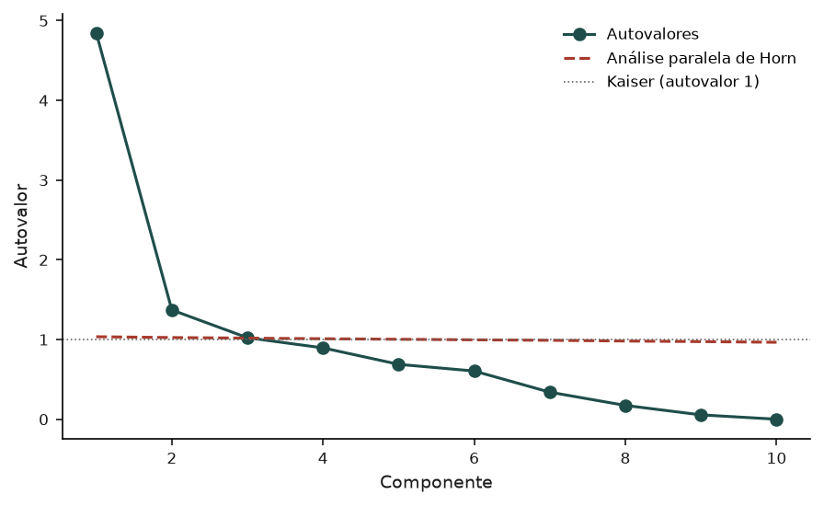
Gráfico de sedimentação: dois componentes acima do acaso
Como ler Linha cheia: autovalores em ordem decrescente. Tracejada: o que dados aleatórios produziriam (Horn). Pontilhada: o critério de Kaiser (autovalor 1).
O que mostra O segundo autovalor é 1,3708, contra 1,0249 da linha de Horn.
F22 · figuras/F22_sedimentacao_horn.png · Bloco 9. Adequação fatorial
17
Notes:
O nome vem da imagem de uma encosta: os primeiros componentes formam o paredão e os demais, o entulho no pé. Os componentes que ficam acima da linha tracejada trazem estrutura real; os que ficam abaixo, ruído.
Como ler: Linha cheia: autovalores em ordem decrescente. Tracejada: o que dados aleatórios produziriam (Horn). Pontilhada: o critério de Kaiser (autovalor 1).
O que mostra: O segundo autovalor é 1,3708, contra 1,0249 da linha de Horn.

Slide 18
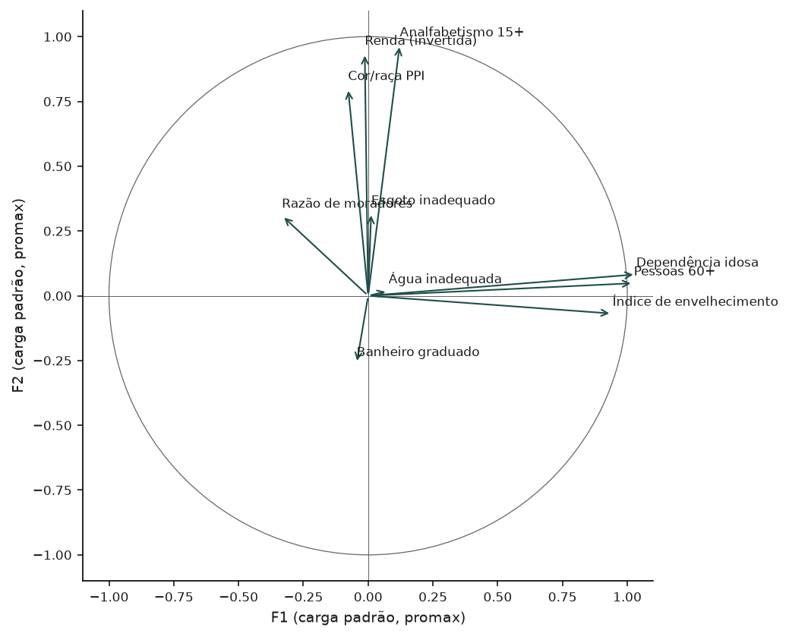
Dependência idosa define F1 e Analfabetismo 15+ define F2
Como ler Cada seta é um componente; a ponta fica nas cargas padrão da promax em F1 (horizontal) e F2 (vertical). O círculo marca carga 1.
O que mostra Maior carga em F1: Dependência idosa (1,0347); em F2: Analfabetismo 15+ (0,9711).
F23 · figuras/F23_mapa_cargas.png · Bloco 9. Adequação fatorial
18
Notes:
O mapa de cargas mostra a que fator cada variável pertence. Setas ao longo do eixo horizontal pertencem a F1; ao longo do vertical, a F2; setas na diagonal dividem-se entre os dois. Setas curtas indicam variáveis mal explicadas pelos dois fatores (comunalidade baixa).
Como ler: Cada seta é um componente; a ponta fica nas cargas padrão da promax em F1 (horizontal) e F2 (vertical). O círculo marca carga 1.
O que mostra: Maior carga em F1: Dependência idosa (1,0347); em F2: Analfabetismo 15+ (0,9711).

Slide 19
10
O índice da versão
Como fica o índice, e ele separa os setores de favela?
Neste bloco: T23 · T24 · T25 · T26 · T27 · F24 · F25 · T34
19
Notes:
Com os fatores e os pesos, cada setor recebe um valor de 0 a 1 dentro do seu município. O bloco mostra os pesos, a distribuição do índice, as faixas de vulnerabilidade pelas duas regras, a AUC contra as favelas e se a versão passa nos critérios de elegibilidade fixados no NB05.

Slide 20
Dependência idosa tem o maior peso no índice (14,7%)
Componente | Dimensão | Carga | Peso da dimensão (%) | Peso no índice (%)
Água inadequada | F3 | 0,7849 | 19,8 | 8,5
Esgoto inadequado | F3 | 0,5272 | 19,8 | 3,8
Razão de moradores | F1 | -0,3331 | 42,8 | 1,5
Analfabetismo 15+ | F2 (socioeconômica) | 0,9711 | 37,4 | 14,3
Renda (invertida) | F2 (socioeconômica) | 0,9385 | 37,4 | 13,3
Cor/raça PPI | F2 (socioeconômica) | 0,8029 | 37,4 | 9,8
Banheiro graduado | F3 | 0,7366 | 19,8 | 7,5
Pessoas 60+ | F1 | 1,0253 | 42,8 | 14,4
Índice de envelhecimento | F1 | 0,9430 | 42,8 | 12,2
Dependência idosa | F1 | 1,0347 | 42,8 | 14,7
Como ler Uma linha por componente: a dimensão em que ele carrega mais, a carga, o peso da dimensão e o peso final no índice (em %).
O que mostra O maior peso é o de Dependência idosa (14,7%); a dimensão F2 (socioeconômica) pesa 37,4%.
T23 · tabelas/T23_pesos.csv · Bloco 10. O índice da versão
20
Notes:
Os pesos seguem a receita do NB04: cada variável vai para a dimensão em que tem a maior carga; o peso da dimensão é repartido entre as variáveis dela em proporção ao quadrado da carga. O peso das dimensões depende do método da versão; na referência é a regra do IVS-BH de 2012 (60% socioeconômica, 40% saneamento).
Como ler: Uma linha por componente: a dimensão em que ele carrega mais, a carga, o peso da dimensão e o peso final no índice (em %).
O que mostra: O maior peso é o de Dependência idosa (14,7%); a dimensão F2 (socioeconômica) pesa 37,4%.

Slide 21
O índice tem mediana 0,2752 e P90 0,3749, em 73.249 setores
Escopo | n | Média | DP | P10 | Mediana | P90
Total | 73.249 | 0,2882 | 0,0630 | 0,2228 | 0,2752 | 0,3749
Centro-Oeste | 7.279 | 0,2736 | 0,0668 | 0,1988 | 0,2564 | 0,3640
Nordeste | 13.015 | 0,3252 | 0,0680 | 0,2464 | 0,3202 | 0,4104
Norte | 3.431 | 0,3746 | 0,0591 | 0,3071 | 0,3709 | 0,4491
Sudeste | 44.902 | 0,2734 | 0,0511 | 0,2202 | 0,2668 | 0,3370
Sul | 4.622 | 0,2862 | 0,0547 | 0,2247 | 0,2836 | 0,3482
Como ler Descritivas do índice para o total e por região. Como o índice é normalizado dentro de cada município, todo município tem mínimo 0 e máximo 1.
O que mostra 73.249 setores; mediana 0,2752; percentil 90 0,3749.
T24 · tabelas/T24_indice_descritivas.csv · Bloco 10. O índice da versão
21
Notes:
O índice vai de 0 (o setor menos vulnerável do município) a 1 (o mais vulnerável). Comparar o nível do índice entre municípios não faz sentido nesta normalização; o que se compara é a posição relativa de cada setor dentro da sua cidade.
Como ler: Descritivas do índice para o total e por região. Como o índice é normalizado dentro de cada município, todo município tem mínimo 0 e máximo 1.
O que mostra: 73.249 setores; mediana 0,2752; percentil 90 0,3749.

Slide 22
Pela regra do IVS-BH, 4,3% dos setores ficam em vulnerabilidade muito elevada
Regra | Faixa | Setores | %
IVS-BH | indefinida | 1 | 0,0%
IVS-BH | baixo | 17.958 | 24,5%
IVS-BH | médio | 34.873 | 47,6%
IVS-BH | elevado | 17.260 | 23,6%
IVS-BH | muito elevado | 3.158 | 4,3%
Quartis | indefinida | 4 | 0,0%
Quartis | baixo | 18.283 | 25,0%
Quartis | médio | 18.321 | 25,0%
Quartis | elevado | 18.307 | 25,0%
Quartis | muito elevado | 18.335 | 25,0%
Como ler Quantos setores ficam em cada faixa, pelas duas regras: a do IVS-BH (média e desvio-padrão do município) e a dos quartis do município.
O que mostra IVS-BH: 24,5% baixo e 4,3% muito elevado. Quartis: 25,0% muito elevado.
T25 · tabelas/T25_faixas.csv · Bloco 10. O índice da versão
22
Notes:
A regra do IVS-BH de 2012 classifica pelo afastamento da média do município em desvios-padrão: abaixo de −0,5 DP é baixo; até +0,5 DP, médio; até +1,5 DP, elevado; acima, muito elevado. Como a distribuição é assimétrica, as faixas não têm o mesmo tamanho. A regra dos quartis divide cada município em quatro partes iguais, por construção com 25% cada.
Como ler: Quantos setores ficam em cada faixa, pelas duas regras: a do IVS-BH (média e desvio-padrão do município) e a dos quartis do município.
O que mostra: IVS-BH: 24,5% baixo e 4,3% muito elevado. Quartis: 25,0% muito elevado.

Slide 23
AUC municipal de 0,6034: o índice separa as favelas — versão não elegível
Medida | Valor | Detalhe
AUC global contra FCU | 0,6213 | —
AUC municipal (mediana) | 0,6034 | —
municípios na AUC municipal | 31 | ao menos 30 setores de FCU e fora
peso da dimensão F2 (socioeconômica) (%) | 37,4025 | —
KMO ≥ 0,70 | 1 | sim
MSA ≥ 0,50 em todas | 1 | sim
comunalidade mínima | 0,3777 | Razão de moradores
comunalidade ≥ 0,30 em todas | 1 | sim
maior carga mínima | 0,3331 | Razão de moradores
carga ≥ 0,40 em todas | 0 | não
elegível pelos critérios do NB05 | 0 | não
Como ler AUC global e municipal, peso da dimensão socioeconômica e os critérios de elegibilidade do NB05, um por linha (1 = atende).
O que mostra AUC global 0,6213; mediana da AUC municipal 0,6034, em 31 municípios. Pelos critérios do NB05, a versão é não elegível.
T26 · tabelas/T26_auc_e_elegibilidade.csv · Bloco 10. O índice da versão
23
Notes:
A AUC global junta todos os setores; a municipal calcula a AUC dentro de cada município e toma a mediana, só nos municípios com pelo menos 30 setores de FCU e 30 fora. A municipal é a leitura adequada para um índice normalizado no município. Os critérios de elegibilidade foram fixados antes de rodar a grade do NB05: KMO de pelo menos 0,70, MSA de pelo menos 0,50, comunalidade de pelo menos 0,30 e carga de pelo menos 0,40 em todas as variáveis. A elegibilidade é descritiva: não escolhe a versão.
Como ler: AUC global e municipal, peso da dimensão socioeconômica e os critérios de elegibilidade do NB05, um por linha (1 = atende).
O que mostra: AUC global 0,6213; mediana da AUC municipal 0,6034, em 31 municípios. Pelos critérios do NB05, a versão é não elegível.

Slide 24
A AUC vai de 0,3821 (Belém) a 0,8245 (Goiânia) entre os municípios
Município (entra na mediana) | AUC | Setores FCU | Setores fora
Goiânia | 0,8245 | 61 | 1.688
Guarujá | 0,8021 | 150 | 356
Brasília | 0,7986 | 247 | 3.460
Fortaleza | 0,7947 | 918 | 2.169
Campinas | 0,7898 | 263 | 1.587
Rio de Janeiro | 0,7168 | 2.190 | 7.223
Mauá | 0,6848 | 166 | 513
São José de Ribamar | 0,6682 | 69 | 235
São Luís | 0,6522 | 198 | 586
Curitiba | 0,6318 | 188 | 2.010
São Paulo | 0,6307 | 3.086 | 16.083
Teresina | 0,6276 | 176 | 695
Maceió | 0,6193 | 232 | 936
Nova Iguaçu | 0,6155 | 42 | 1.126
Guarulhos | 0,6136 | 315 | 1.618
Macaé | 0,6034 | 89 | 365
Como ler Uma linha por município: AUC, setores de FCU (n1) e fora (n0) e se o município entra na mediana.
O que mostra Entre os municípios que entram na mediana, a maior AUC é a de Goiânia (0,8245) e a menor, a de Belém (0,3821).
T27 · tabelas/T27_auc_por_municipio.csv · Bloco 10. O índice da versão · parte 1 de 2
24
Notes:
Municípios com poucos setores de favela têm AUC instável: um ou dois setores mudam muito o resultado. Por isso a mediana só usa os municípios com pelo menos 30 setores em cada grupo; os demais ficam na tabela, marcados.
Como ler: Uma linha por município: AUC, setores de FCU (n1) e fora (n0) e se o município entra na mediana.
O que mostra: Entre os municípios que entram na mediana, a maior AUC é a de Goiânia (0,8245) e a menor, a de Belém (0,3821).

Slide 25
A AUC vai de 0,3821 (Belém) a 0,8245 (Goiânia) entre os municípios
Município (entra na mediana) | AUC | Setores FCU | Setores fora
Belo Horizonte | 0,6007 | 519 | 2.957
São José dos Pinhais | 0,5982 | 32 | 323
São Gonçalo | 0,5696 | 77 | 1.618
Manaus | 0,5642 | 968 | 878
Feira de Santana | 0,5579 | 44 | 625
Cachoeiro de Itapemirim | 0,5378 | 57 | 234
Camaragibe | 0,5203 | 33 | 160
Ananindeua | 0,5157 | 239 | 189
Natal | 0,4788 | 141 | 675
Recife | 0,4551 | 444 | 1.331
São Bernardo do Campo | 0,4517 | 256 | 1.018
Porto Alegre | 0,4287 | 156 | 1.347
Salvador | 0,4014 | 1.309 | 1.757
Duque de Caxias | 0,3896 | 105 | 1.186
Belém | 0,3821 | 577 | 538
Como ler Uma linha por município: AUC, setores de FCU (n1) e fora (n0) e se o município entra na mediana.
O que mostra Entre os municípios que entram na mediana, a maior AUC é a de Goiânia (0,8245) e a menor, a de Belém (0,3821).
Recorte da tabela para o slide; a tabela completa está no CSV indicado no rodapé.
T27 · tabelas/T27_auc_por_municipio.csv · Bloco 10. O índice da versão · parte 2 de 2
25
Notes:
Municípios com poucos setores de favela têm AUC instável: um ou dois setores mudam muito o resultado. Por isso a mediana só usa os municípios com pelo menos 30 setores em cada grupo; os demais ficam na tabela, marcados.
Como ler: Uma linha por município: AUC, setores de FCU (n1) e fora (n0) e se o município entra na mediana.
O que mostra: Entre os municípios que entram na mediana, a maior AUC é a de Goiânia (0,8245) e a menor, a de Belém (0,3821).

Slide 26
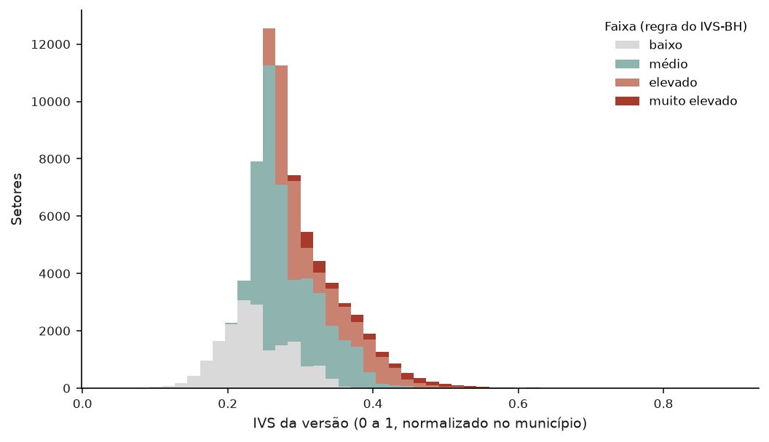
A distribuição do índice e as faixas do IVS-BH
Como ler Histograma do índice, com cada barra dividida pela faixa dos setores (regra do IVS-BH).
O que mostra 24,5% dos setores ficam em baixo e 4,3% em muito elevado.
F24 · figuras/F24_histograma_por_faixa.png · Bloco 10. O índice da versão
26
Notes:
Como as faixas são definidas dentro de cada município, um mesmo valor do índice pode cair em faixas diferentes em cidades diferentes: por isso as cores se sobrepõem nas fronteiras.
Como ler: Histograma do índice, com cada barra dividida pela faixa dos setores (regra do IVS-BH).
O que mostra: 24,5% dos setores ficam em baixo e 4,3% em muito elevado.

Slide 27
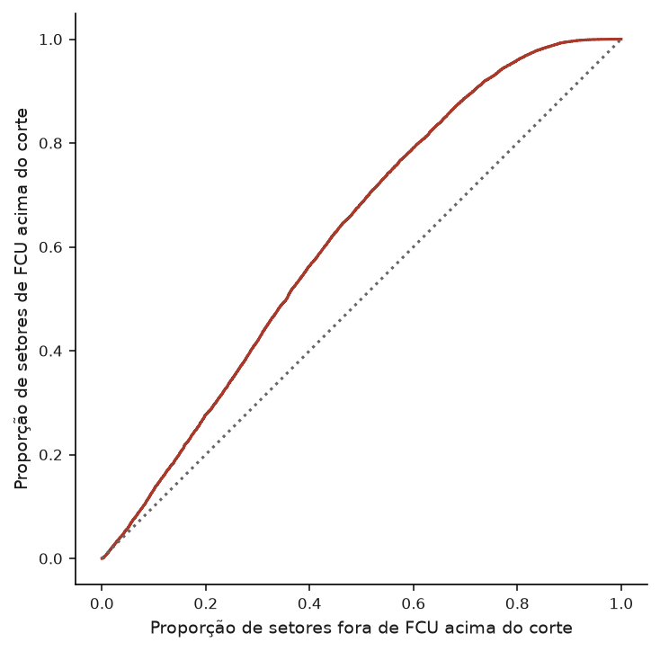
Curva ROC do índice contra as favelas (AUC global 0,6213)
Como ler Cada ponto da curva é um corte do índice: no eixo vertical, a proporção de setores de FCU acima do corte; no horizontal, a dos setores de fora. A diagonal é o acaso.
O que mostra Área sob a curva: 0,6213 (global); a mediana municipal é 0,6034.
F25 · figuras/F25_curva_roc.png · Bloco 10. O índice da versão
27
Notes:
Quanto mais a curva se aproxima do canto superior esquerdo, melhor o índice separa os dois grupos. A área sob a curva é a AUC. Esta curva usa todos os setores juntos; como o índice é normalizado no município, a AUC municipal é a medida principal.
Como ler: Cada ponto da curva é um corte do índice: no eixo vertical, a proporção de setores de FCU acima do corte; no horizontal, a dos setores de fora. A diagonal é o acaso.
O que mostra: Área sob a curva: 0,6213 (global); a mediana municipal é 0,6034.

Slide 28
Com referência (sem envelhecimento), o índice fica com 73.878 setores e ρ = 0,5518 com o valor-padrão
Valor | Recorte | Índice | KMO | AUC global | AUC mun. | Elegível | ρ com o padrão | % muda faixa
valor-padrão desta versão | 104.108 | 73.250 | 0,7341 | 0,6213 | 0,6034 | 0 | 1,0000 | 0,0%
mesmos 10 componentes com 2 fatores | 104.108 | 73.250 | 0,7341 | 0,5506 | 0,5168 | 0 | 0,9613 | 23,5%
referência (sem envelhecimento) | 104.108 | 73.878 | 0,7807 | 0,8309 | 0,8186 | 1 | 0,5518 | 49,9%
Como ler Uma linha por valor do parâmetro exploratório: setores no recorte e no índice, KMO, AUC global e municipal, elegibilidade (1 = elegível), correlação de postos com o índice do valor-padrão e % de setores que mudam de faixa.
O que mostra Com referência (sem envelhecimento): 73.878 setores no índice (contra 73.250), AUC municipal 0,8186, ρ = 0,5518 com o valor-padrão e 49,9% dos setores comuns mudando de faixa.
T34 · tabelas/T34_sensibilidade.csv · Bloco 10. O índice da versão
28
Notes:
Quando ninguém fixou um parâmetro, a versão roda com um valor-padrão e esta tabela mostra o que muda com o valor alternativo. Correlação de postos perto de 1 e poucas trocas de faixa indicam que a escolha do parâmetro pesa pouco; o contrário indica que ela precisa ser decidida. Nenhum dos valores é decisão: é parâmetro exploratório.
Como ler: Uma linha por valor do parâmetro exploratório: setores no recorte e no índice, KMO, AUC global e municipal, elegibilidade (1 = elegível), correlação de postos com o índice do valor-padrão e % de setores que mudam de faixa.
O que mostra: Com referência (sem envelhecimento): 73.878 setores no índice (contra 73.250), AUC municipal 0,8186, ρ = 0,5518 com o valor-padrão e 49,9% dos setores comuns mudando de faixa.

Slide 29
11
Quem está em risco
Quantas pessoas, e quantas pessoas idosas, vivem em cada faixa?
Neste bloco: T28 · T29 · F26
29
Notes:
O índice classifica setores, mas a pergunta de política pública é sobre pessoas. Este bloco soma moradores e moradores de 60 anos ou mais em cada faixa do índice, por município.

Slide 30
Placas tem a maior parte dos moradores em vulnerabilidade elevada ou muito elevada (51,1%)
Município | Pessoas elevado | Pessoas muito elevado | 60+ muito elevado | % elevado ou mais
Placas | 1.335 | 0 | 0 | 51,1%
São Paulo das Missões | 662 | 0 | 0 | 46,2%
Taió | 3.768 | 310 | 60 | 43,9%
Itajuípe | 2.856 | 326 | 71 | 42,1%
Jaqueira | 1.442 | 0 | 0 | 39,9%
Itapetinga | 14.360 | 2.271 | 471 | 35,9%
Charqueadas | 6.987 | 801 | 246 | 33,9%
Arara | 1.346 | 589 | 158 | 33,6%
Igarapava | 6.432 | 1.216 | 227 | 33,6%
Coroaci | 1.435 | 579 | 141 | 32,4%
… | … | … | … | …
Como ler Uma linha por município: setores, moradores e moradores de 60+ em cada faixa (regra do IVS-BH) e o percentual de moradores nas duas faixas mais altas.
O que mostra Maior percentual em elevado ou muito elevado: Placas (51,1%); menor: São Raimundo do Doca Bezerra (0,0%).
T28 · tabelas/T28_risco_por_municipio.csv · Bloco 11. Quem está em risco · parte 1 de 2
30
Notes:
As faixas são relativas ao município: todo município tem setores nas faixas altas, por construção. O que muda de um para outro é quanta gente mora nesses setores, porque os setores têm populações diferentes.
Como ler: Uma linha por município: setores, moradores e moradores de 60+ em cada faixa (regra do IVS-BH) e o percentual de moradores nas duas faixas mais altas.
O que mostra: Maior percentual em elevado ou muito elevado: Placas (51,1%); menor: São Raimundo do Doca Bezerra (0,0%).

Slide 31
Placas tem a maior parte dos moradores em vulnerabilidade elevada ou muito elevada (51,1%)
Município | Pessoas elevado | Pessoas muito elevado | 60+ muito elevado | % elevado ou mais
Ibatiba | 1.913 | 850 | 168 | 18,7%
Rosário | 1.946 | 0 | 0 | 18,5%
Salto | 16.511 | 3.571 | 1.113 | 17,4%
Vicentinópolis | 679 | 548 | 99 | 15,4%
Urandi | 0 | 678 | 161 | 14,7%
Orizânia | 343 | 0 | 0 | 13,2%
Japoatã | 303 | 0 | 0 | 10,5%
Groaíras | 93 | 0 | 0 | 4,1%
Chapada dos Guimarães | 192 | 131 | 39 | 3,2%
São Raimundo do Doca Bezerra | 0 | 0 | 0 | 0,0%
Como ler Uma linha por município: setores, moradores e moradores de 60+ em cada faixa (regra do IVS-BH) e o percentual de moradores nas duas faixas mais altas.
O que mostra Maior percentual em elevado ou muito elevado: Placas (51,1%); menor: São Raimundo do Doca Bezerra (0,0%).
Recorte da tabela para o slide; a tabela completa está no CSV indicado no rodapé.
T28 · tabelas/T28_risco_por_municipio.csv · Bloco 11. Quem está em risco · parte 2 de 2
31
Notes:
As faixas são relativas ao município: todo município tem setores nas faixas altas, por construção. O que muda de um para outro é quanta gente mora nesses setores, porque os setores têm populações diferentes.
Como ler: Uma linha por município: setores, moradores e moradores de 60+ em cada faixa (regra do IVS-BH) e o percentual de moradores nas duas faixas mais altas.
O que mostra: Maior percentual em elevado ou muito elevado: Placas (51,1%); menor: São Raimundo do Doca Bezerra (0,0%).

Slide 32
1.193.563 pessoas vivem em setores de vulnerabilidade muito elevada
Faixa | Setores | Pessoas | Pessoas 60+ | % pessoas | % pessoas 60+
baixo | 17.958 | 9.240.451 | 1.233.071 | 24,7% | 19,8%
médio | 34.873 | 18.648.474 | 3.081.406 | 49,8% | 49,6%
elevado | 17.260 | 8.378.806 | 1.641.882 | 22,4% | 26,4%
muito elevado | 3.158 | 1.193.563 | 261.699 | 3,2% | 4,2%
indefinida | 1 | 631 | 90 | 0,0% | 0,0%
Como ler Uma linha por faixa: setores, moradores e moradores de 60+, com os percentuais.
O que mostra Na faixa muito elevada: 1.193.563 pessoas (3,2% do total), das quais 261.699 com 60 anos ou mais.
T29 · tabelas/T29_risco_total.csv · Bloco 11. Quem está em risco
32
Notes:
A contagem de pessoas usa o total de moradores do setor (v0001) e a soma das faixas de 60 a 69 e de 70 anos ou mais. Só entram os setores da amostra do índice.
Como ler: Uma linha por faixa: setores, moradores e moradores de 60+, com os percentuais.
O que mostra: Na faixa muito elevada: 1.193.563 pessoas (3,2% do total), das quais 261.699 com 60 anos ou mais.

Slide 33
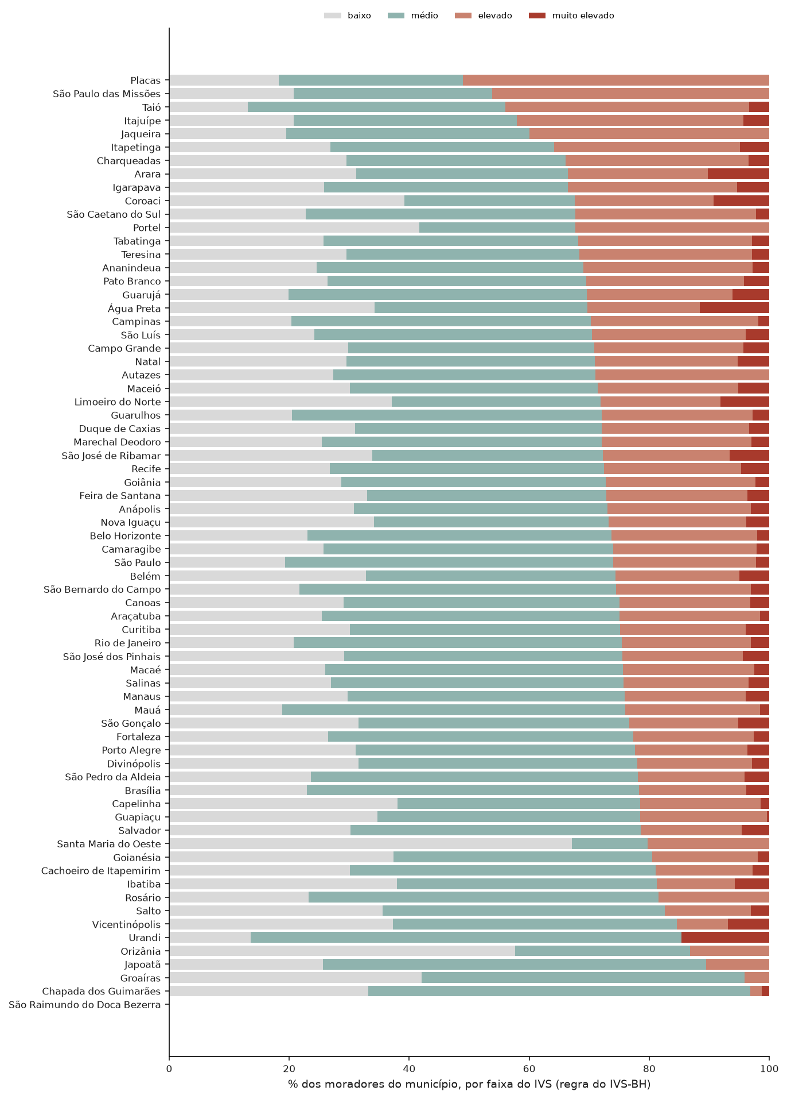
A parcela de moradores em cada faixa muda de município para município
Como ler Uma barra por município, dividida pelas faixas do índice; o comprimento de cada parte é o percentual de moradores. Ordem: do maior para o menor percentual nas duas faixas mais altas.
O que mostra No topo, Placas (51,1% em elevado ou muito elevado); na base, São Raimundo do Doca Bezerra (0,0%).
F26 · figuras/F26_risco_por_municipio.png · Bloco 11. Quem está em risco
33
Notes:
O gráfico mostra a tabela por município em forma de barras empilhadas. Um município em que as faixas altas ocupam muito da barra concentra população nos setores mais vulneráveis da cidade.
Como ler: Uma barra por município, dividida pelas faixas do índice; o comprimento de cada parte é o percentual de moradores. Ordem: do maior para o menor percentual nas duas faixas mais altas.
O que mostra: No topo, Placas (51,1% em elevado ou muito elevado); na base, São Raimundo do Doca Bezerra (0,0%).

Slide 34
12
Desigualdade interna
Em que municípios o índice varia mais de um setor para outro?
Neste bloco: T30 · F27
34
Notes:
Como o índice é normalizado dentro de cada município, a comparação entre cidades é sobre a desigualdade interna, não sobre o nível. Três medidas: a razão entre os percentis 90 e 10, o Gini e o Theil.

Slide 35
Orizânia tem a maior desigualdade interna do índice (Gini 0,3980)
Município | Setores | P10 | P90 | P90/P10 | Gini | Theil
Orizânia | 4 | 0,1221 | 0,7820 | 6,40 | 0,3980 | 0,2766
Santa Maria do Oeste | 5 | 0,1259 | 0,5487 | 4,36 | 0,3296 | 0,1872
Capelinha | 43 | 0,2143 | 0,4799 | 2,24 | 0,1939 | 0,0636
Taió | 31 | 0,1926 | 0,5214 | 2,71 | 0,1714 | 0,0521
Tabatinga | 26 | 0,2084 | 0,4803 | 2,31 | 0,1664 | 0,0472
Limoeiro do Norte | 75 | 0,2496 | 0,5096 | 2,04 | 0,1636 | 0,0430
Salinas | 38 | 0,2525 | 0,5492 | 2,18 | 0,1592 | 0,0427
Guapiaçu | 35 | 0,2522 | 0,5353 | 2,12 | 0,1551 | 0,0390
Goianésia | 68 | 0,2343 | 0,4663 | 1,99 | 0,1462 | 0,0369
Placas | 5 | 0,3460 | 0,6473 | 1,87 | 0,1462 | 0,0402
… | … | … | … | … | … | …
Como ler Uma linha por município: setores, média, percentis 10 e 90 do índice, a razão P90/P10, o Gini e o Theil.
O que mostra Maior Gini: Orizânia (0,3980); menor: Japoatã (0,0505).
T30 · tabelas/T30_desigualdade_interna.csv · Bloco 12. Desigualdade interna · parte 1 de 2
35
Notes:
O Gini vai de 0 (todos os setores com o mesmo valor) a 1 (toda a soma concentrada num setor). O Theil também mede concentração, mas é mais sensível à cauda alta. A razão P90/P10 compara o setor no percentil 90 com o do percentil 10; como o índice começa em 0 em todo município, o P10 pode ser muito pequeno e a razão explodir, por isso ela fica vazia quando o P10 é zero.
Como ler: Uma linha por município: setores, média, percentis 10 e 90 do índice, a razão P90/P10, o Gini e o Theil.
O que mostra: Maior Gini: Orizânia (0,3980); menor: Japoatã (0,0505).

Slide 36
Orizânia tem a maior desigualdade interna do índice (Gini 0,3980)
Município | Setores | P10 | P90 | P90/P10 | Gini | Theil
São Gonçalo | 1.695 | 0,2774 | 0,3773 | 1,36 | 0,0750 | 0,0098
Manaus | 1.846 | 0,3028 | 0,4157 | 1,37 | 0,0744 | 0,0095
Recife | 1.775 | 0,3114 | 0,4215 | 1,35 | 0,0703 | 0,0087
Fortaleza | 3.087 | 0,2162 | 0,2963 | 1,37 | 0,0694 | 0,0090
Rio de Janeiro | 9.413 | 0,2071 | 0,2739 | 1,32 | 0,0626 | 0,0075
São Paulo | 19.169 | 0,2192 | 0,2880 | 1,31 | 0,0616 | 0,0071
Salvador | 3.066 | 0,2803 | 0,3557 | 1,27 | 0,0580 | 0,0060
Belo Horizonte | 3.476 | 0,2372 | 0,3041 | 1,28 | 0,0563 | 0,0059
Japoatã | 4 | 0,3925 | 0,4765 | 1,21 | 0,0505 | 0,0041
São Raimundo do Doca Bezerra | 0 | — | — | — | — | —
Como ler Uma linha por município: setores, média, percentis 10 e 90 do índice, a razão P90/P10, o Gini e o Theil.
O que mostra Maior Gini: Orizânia (0,3980); menor: Japoatã (0,0505).
Recorte da tabela para o slide; a tabela completa está no CSV indicado no rodapé.
T30 · tabelas/T30_desigualdade_interna.csv · Bloco 12. Desigualdade interna · parte 2 de 2
36
Notes:
O Gini vai de 0 (todos os setores com o mesmo valor) a 1 (toda a soma concentrada num setor). O Theil também mede concentração, mas é mais sensível à cauda alta. A razão P90/P10 compara o setor no percentil 90 com o do percentil 10; como o índice começa em 0 em todo município, o P10 pode ser muito pequeno e a razão explodir, por isso ela fica vazia quando o P10 é zero.
Como ler: Uma linha por município: setores, média, percentis 10 e 90 do índice, a razão P90/P10, o Gini e o Theil.
O que mostra: Maior Gini: Orizânia (0,3980); menor: Japoatã (0,0505).

Slide 37
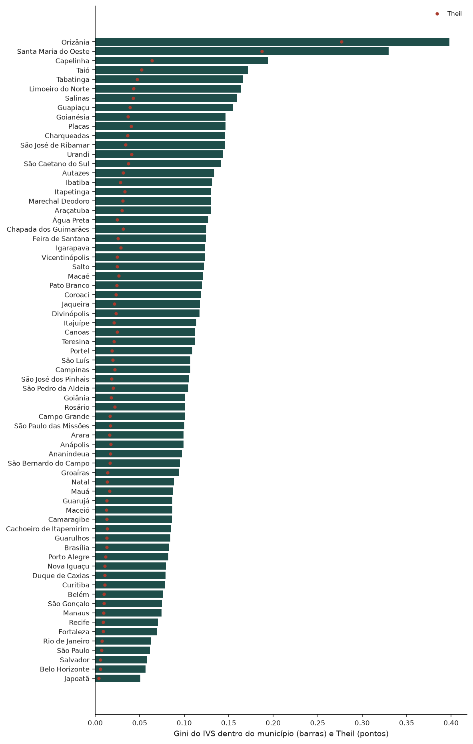
A desigualdade interna do índice, município por município
Como ler Barras: Gini do índice dentro de cada município, do maior para o menor. Pontos: Theil.
O que mostra Do maior Gini, Orizânia (0,3980), ao menor, Japoatã (0,0505).
F27 · figuras/F27_desigualdade_interna.png · Bloco 12. Desigualdade interna
37
Notes:
Quando Gini e Theil apontam em sentidos diferentes para um município, a desigualdade dele está mais na cauda (poucos setores muito acima dos demais) do que no meio da distribuição.
Como ler: Barras: Gini do índice dentro de cada município, do maior para o menor. Pontos: Theil.
O que mostra: Do maior Gini, Orizânia (0,3980), ao menor, Japoatã (0,0505).

Slide 38
13
Comparação com a referência
O que esta versão muda em relação à referência proposta do NB05?
Neste bloco: T31 · T32 · T33 · F28 · F29
38
Notes:
Cada versão muda uma coisa só em relação à referência. Este bloco mede o efeito dessa mudança: a correlação de postos entre os dois índices, a matriz de setores que trocam de faixa e os municípios mais afetados.

Slide 39
A correlação de postos com a referência é 0,5518
Escopo (menores ρ) | Setores comuns | ρ de Spearman
Total | 73.249 | 0,5518
Japoatã | 4 | -0,4000
Salvador | 3.066 | -0,1463
Porto Alegre | 1.503 | -0,0289
Coroaci | 11 | 0,0091
Jaqueira | 6 | 0,0286
São Bernardo do Campo | 1.274 | 0,0658
Campo Grande | 1.255 | 0,0789
Groaíras | 5 | 0,1000
Charqueadas | 43 | 0,1560
Divinópolis | 421 | 0,1788
Natal | 816 | 0,1832
Arara | 12 | 0,1958
Belém | 1.115 | 0,1991
Salto | 168 | 0,2001
Vicentinópolis | 11 | 0,2273
Como ler Correlação de Spearman entre o índice desta versão e o da referência, nos setores que estão nas duas amostras: total e por município.
O que mostra Total: ρ = 0,5518. Menor correlação municipal: Japoatã (-0,4000).
Recorte da tabela para o slide; a tabela completa está no CSV indicado no rodapé.
T31 · tabelas/T31_spearman_com_referencia.csv · Bloco 13. Comparação com a referência
39
Notes:
Uma correlação de postos perto de 1 indica que a versão ordena os setores quase como a referência, ainda que os valores mudem. Na própria referência, o valor é 1 por construção.
Como ler: Correlação de Spearman entre o índice desta versão e o da referência, nos setores que estão nas duas amostras: total e por município.
O que mostra: Total: ρ = 0,5518. Menor correlação municipal: Japoatã (-0,4000).

Slide 40
A maior troca de faixa é de elevado para medio (9.318 setores)
Referência ↓ · versão → | baixo | médio | elevado | muito elevado
baixo | 10.651 | 6.599 | 2.970 | 831
médio | 5.901 | 18.362 | 6.140 | 400
elevado | 1.370 | 9.318 | 6.298 | 510
muito elevado | 36 | 594 | 1.852 | 1.417
Como ler Cada linha é um par (faixa na referência, faixa nesta versão), com o número de setores e o percentual do total.
O que mostra Fora da diagonal, a maior célula é de elevado para medio, com 9.318 setores.
T32 · tabelas/T32_matriz_de_faixas.csv · Bloco 13. Comparação com a referência
40
Notes:
A diagonal (mesma faixa nas duas) mostra a concordância. Trocas entre faixas vizinhas são esperadas quando os pesos mudam um pouco; trocas de duas faixas ou mais indicam que a versão muda de fato a classificação do setor.
Como ler: Cada linha é um par (faixa na referência, faixa nesta versão), com o número de setores e o percentual do total.
O que mostra: Fora da diagonal, a maior célula é de elevado para medio, com 9.318 setores.

Slide 41
49,9% dos setores mudam de faixa em relação à referência
Município | Setores comuns | Mudam de faixa | % que muda
Todos | 73.249 | 36.521 | 49,9%
Jaqueira | 6 | 5 | 83,3%
Groaíras | 5 | 4 | 80,0%
Japoatã | 4 | 3 | 75,0%
Guapiaçu | 35 | 26 | 74,3%
Coroaci | 11 | 8 | 72,7%
Porto Alegre | 1.503 | 1.045 | 69,5%
Itajuípe | 16 | 11 | 68,8%
São Bernardo do Campo | 1.274 | 854 | 67,0%
Campo Grande | 1.255 | 837 | 66,7%
Arara | 12 | 8 | 66,7%
Chapada dos Guimarães | 24 | 16 | 66,7%
Rosário | 15 | 10 | 66,7%
São Paulo das Missões | 3 | 2 | 66,7%
Natal | 816 | 533 | 65,3%
Charqueadas | 43 | 28 | 65,1%
Como ler A primeira linha é o total; as demais, os municípios, do mais afetado para o menos: setores comuns, setores que mudam de faixa e o percentual.
O que mostra No total, 49,9% dos setores mudam de faixa; o município mais afetado é Jaqueira (83,3%).
Recorte da tabela para o slide; a tabela completa está no CSV indicado no rodapé.
T33 · tabelas/T33_municipios_que_mudam.csv · Bloco 13. Comparação com a referência
41
Notes:
A faixa usada é a da regra do IVS-BH. Municípios pequenos tendem a aparecer no topo, porque poucas trocas pesam muito em poucos setores.
Como ler: A primeira linha é o total; as demais, os municípios, do mais afetado para o menos: setores comuns, setores que mudam de faixa e o percentual.
O que mostra: No total, 49,9% dos setores mudam de faixa; o município mais afetado é Jaqueira (83,3%).

Slide 42
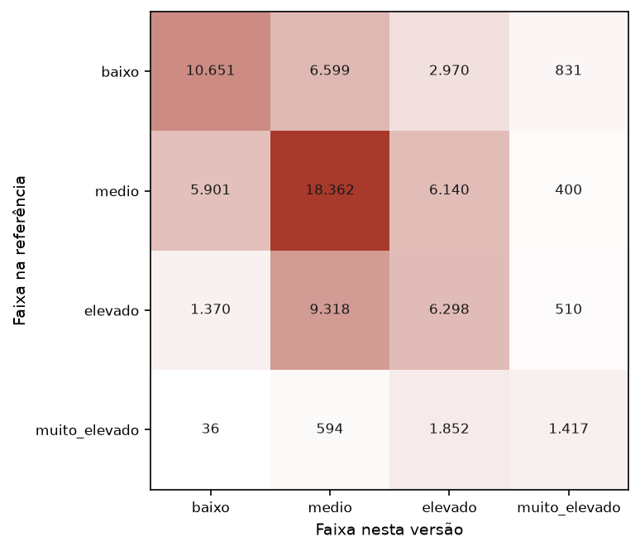
Matriz de faixas: referência × esta versão
Como ler Linhas: faixa na referência; colunas: faixa nesta versão; cada célula traz o número de setores.
O que mostra A maior troca fora da diagonal é de elevado para medio (9.318 setores).
F28 · figuras/F28_matriz_de_faixas.png · Bloco 13. Comparação com a referência
42
Notes:
Uma matriz com quase tudo na diagonal indica que a mudança da versão não altera a classificação; células fora da diagonal mostram para onde os setores se movem.
Como ler: Linhas: faixa na referência; colunas: faixa nesta versão; cada célula traz o número de setores.
O que mostra: A maior troca fora da diagonal é de elevado para medio (9.318 setores).

Slide 43
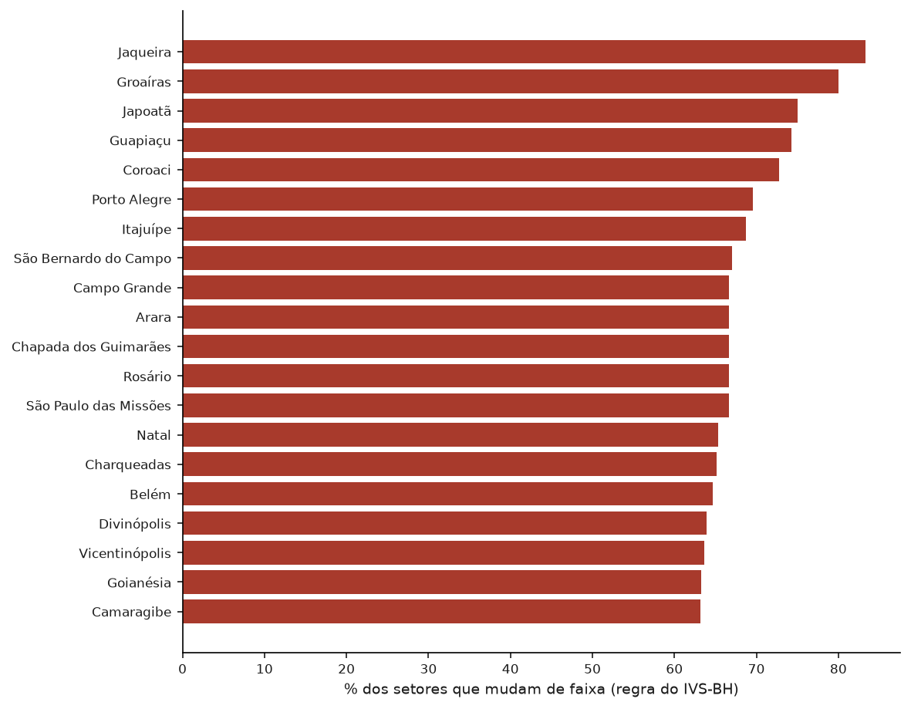
Os municípios mais afetados pela mudança da versão
Como ler Os 20 municípios com o maior percentual de setores que mudam de faixa.
O que mostra O mais afetado é Jaqueira (83,3%); no total, 49,9%.
F29 · figuras/F29_municipios_que_mudam.png · Bloco 13. Comparação com a referência
43
Notes:
O gráfico destaca onde a escolha desta versão faz mais diferença. Na própria referência, todas as barras são zero.
Como ler: Os 20 municípios com o maior percentual de setores que mudam de faixa.
O que mostra: O mais afetado é Jaqueira (83,3%); no total, 49,9%.

Slide 44
Síntese da versão
0,7341
0,6034
49,9%
KMO dos componentes (T19)
AUC municipal contra FCU (mediana) (T26)
setores que mudam de faixa em relação à referência (T33)
O que esta versão mostra O envelhecimento forma um fator próprio — o de maior variância — e passa a pesar perto de dois quintos do índice. O resultado se afasta muito da referência: metade dos setores muda de faixa, e a AUC contra as favelas cai para perto de 0,6. Isso acontece porque, nestes municípios, setores mais envelhecidos tendem a ter renda maior (bloco 8): somar envelhecimento e carência num índice só faz um compensar o outro. A versão não é elegível (a razão de moradores fica sem carga suficiente). O cruzamento entre IVS e envelhecimento está na análise E5.
44
Notes:
O envelhecimento forma um fator próprio — o de maior variância — e passa a pesar perto de dois quintos do índice. O resultado se afasta muito da referência: metade dos setores muda de faixa, e a AUC contra as favelas cai para perto de 0,6. Isso acontece porque, nestes municípios, setores mais envelhecidos tendem a ter renda maior (bloco 8): somar envelhecimento e carência num índice só faz um compensar o outro. A versão não é elegível (a razão de moradores fica sem carga suficiente). O cruzamento entre IVS e envelhecimento está na análise E5.

Slide 45
Candidatos ao artigo: as tabelas e figuras desta versão
Marcar no catálogo (colunas “Vai para o artigo?”, “Seção” e “Comentários”); os IDs são os mesmos em todas as versões.
ID | Bloco | Título no deck
T16 | 8 | A faixa de 30–39 anos concentra a maior parte da população (15,9%)
F20 | 8 | A estrutura etária muda de região para região
T17 | 8 | A mediana de pessoas 60+ por setor vai de 0,1118 (Norte) a 0,1934 (Sul)
T18 | 8 | O percentual de pessoas 60+ se relaciona mais com População 0–14 (ρ = -0,7878)
F21 | 8 | Pessoas 60+ e renda média: ρ = 0,5189
T19 | 9 | KMO de 0,7341: os componentes se prestam à análise fatorial
T20 | 9 | Pessoas 60+ tem a menor adequação individual (MSA 0,6231)
T21 | 9 | O segundo autovalor (1,3708) fica acima da linha de Horn (1,0249)
T22 | 9 | Os dois fatores da promax se correlacionam em -0,5837
F22 | 9 | Gráfico de sedimentação: dois componentes acima do acaso
F23 | 9 | Dependência idosa define F1 e Analfabetismo 15+ define F2
T23 | 10 | Dependência idosa tem o maior peso no índice (14,7%)
T24 | 10 | O índice tem mediana 0,2752 e P90 0,3749, em 73.249 setores
T25 | 10 | Pela regra do IVS-BH, 4,3% dos setores ficam em vulnerabilidade muito elevada
T26 | 10 | AUC municipal de 0,6034: o índice separa as favelas — versão não elegível
catalogo.csv · parte 1 de 2
45

Slide 46
Candidatos ao artigo: as tabelas e figuras desta versão
Marcar no catálogo (colunas “Vai para o artigo?”, “Seção” e “Comentários”); os IDs são os mesmos em todas as versões.
ID | Bloco | Título no deck
T27 | 10 | A AUC vai de 0,3821 (Belém) a 0,8245 (Goiânia) entre os municípios
F24 | 10 | A distribuição do índice e as faixas do IVS-BH
F25 | 10 | Curva ROC do índice contra as favelas (AUC global 0,6213)
T28 | 11 | Placas tem a maior parte dos moradores em vulnerabilidade elevada ou muito elevada (51,1%)
T29 | 11 | 1.193.563 pessoas vivem em setores de vulnerabilidade muito elevada
F26 | 11 | A parcela de moradores em cada faixa muda de município para município
T30 | 12 | Orizânia tem a maior desigualdade interna do índice (Gini 0,3980)
F27 | 12 | A desigualdade interna do índice, município por município
T31 | 13 | A correlação de postos com a referência é 0,5518
T32 | 13 | A maior troca de faixa é de elevado para medio (9.318 setores)
T33 | 13 | 49,9% dos setores mudam de faixa em relação à referência
F28 | 13 | Matriz de faixas: referência × esta versão
F29 | 13 | Os municípios mais afetados pela mudança da versão
T34 | 10 | Com referência (sem envelhecimento), o índice fica com 73.878 setores e ρ = 0,5518 com o valor-padrão
catalogo.csv · parte 2 de 2
46

Slide 47
Limitações e parâmetros exploratórios
A composição do IVS-Idoso é parâmetro exploratório — não é decisão.
A AUC contra as favelas não é o desfecho adequado para um índice de envelhecimento; ela só mostra o quanto o índice deixou de medir carência.
A amostra do índice exclui todo setor com algum componente faltante (exclusão por lista).
composição do IVS-Idoso: os 7 componentes da referência + % de 60+, IEP e RDI; 3 fatores; pesos pela soma dos quadrados das cargas (promax) — parâmetro exploratório — não é decisão
47
Notes:
A composição do IVS-Idoso é parâmetro exploratório — não é decisão.
A AUC contra as favelas não é o desfecho adequado para um índice de envelhecimento; ela só mostra o quanto o índice deixou de medir carência.
A amostra do índice exclui todo setor com algum componente faltante (exclusão por lista).

Slide 48
Apêndice: dicionário dos indicadores
Indicador | Dimensão | O que mede | Numerador | Denominador
Quadro_Indicadores.csv (entrega à orientadora)
48

